Slide 1

Welcome to
Algorithms and Data Structures! - CS2100

Slide 2
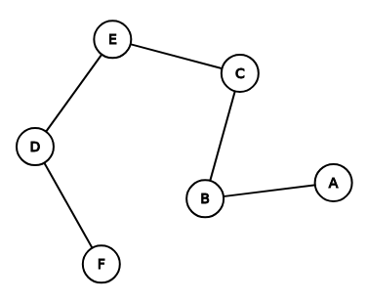
Grafos dispersos
Qué es un grafo disperso?
Cuando la mayoría de sus vértices no están conectadas por aristas
Cómo podemos representar un grafo?
Listas y matrices de adyacencia
Cuál sería el problema de usar matrices de adyacencia para grafos dispersos?
Que la mayoría de valores serían 0 (o algún valor que represente ausencia)

Slide 3
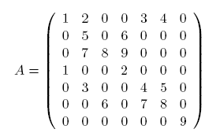
Matrices dispersas
Problema:
En el caso de ser matrices muy grandes se ve que se tiene una gran cantidad de espacio desperdiciado
Las matrices son bastante eficientes en el acceso de datos, por tanto se busca poder utilizarlas sin desperdiciar memoria
Muchas aplicaciones reales tienden a ser matrices dispersas de gran tamaño (e.g. redes sociales)

Slide 4
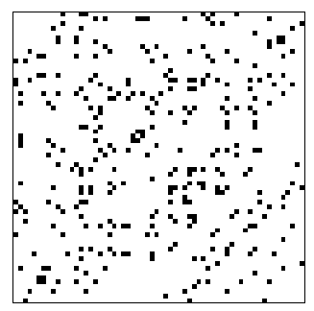
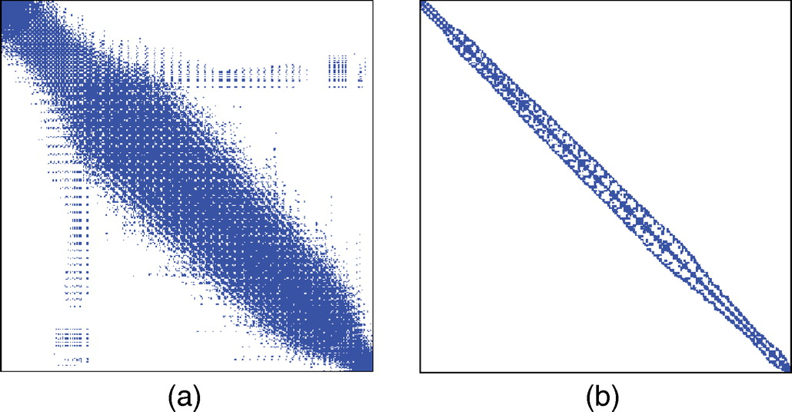
Matrices dispersas
Son estructuras ampliamente usadas en computación científica, sobretodo en optimización a gran escala, teoría de redes y grafos
Dado que este tipo de matrices ocurren de manera muy natural, se han desarrollado distintas maneras de representarlas.

Slide 5
Matrices dispersas (array compacto)
Qué soluciones se les ocurren para poder evitar almacenar los ceros en nuestra matriz?
Quizás un array compacto? Cada celda almacena el índice de la columna y fila (de manera ordenada), y la data.
1, 1 (5)
1, 3 (1)
2, 2 (9)
4, 1 (3)
4, 4 (11)
Cuál sería el problema con esta implementación?
Su falta de eficiencia para las operaciones básicas de inserción, eliminación, etc. Al ser un array los tiempos de acceso son en O(n).

Slide 6
Matrices dispersas (listas enlazadas)
Qué soluciones se les ocurren para poder evitar almacenar los ceros en nuestra matriz?
Quizás una lista simplemente enlazada? Cada nodo almacena el índice de la columna y fila (de manera ordenada), y la data
Cuál sería el problema con esta implementación?
Su falta de eficiencia para las operaciones sobre matrices. Al ser una lista los tiempos de acceso son en O(n). Las operaciones como multiplicación, suma tardarían mucho.
1, 1 (5)
1, 3 (1)
2, 2 (9)
4, 1 (3)
4, 4 (11)

Slide 7
Matrices dispersas (coordenado)
Qué soluciones se les ocurren para poder evitar almacenar los ceros en nuestra matriz?
Formato coordenado, o array triple. Se utilizan tres vectores, en donde se guarda la posición de la fila, la posición de la columna, y el valor. Los problemas son que la asignación sigue siendo lenta, y ocupa mucha memoria cuando es denso.
Filas | Columnas | Valor
4 | 4 | 5
1 | 1 | 5
1 | 3 | 1
2 | 2 | 9
4 | 1 | 3
4 | 4 | 11
int triplet[3][size];
...
if (matrix[i][j] != 0) {
triplet[0][k] = i;
triplet[1][k] = j;
triplet[2][k] = matrix[i][j];
k++;
}

Slide 8
Matrices dispersas (hashing)
¿Qué tal si usamos hash/map?
Almacenar los elementos en un hash usando un función de transformación de índices.
Matriz[i][j] 🡪 hash[trans(i,j)] trans(i,j) = i * m + j
¿Cuál sería el problema con esta implementación?
Operaciones en matrices están enfocadas a la localización e iteración. Por lo tanto, para una implementación eficiente de las operaciones matriciales se debe iterar en mismo hash table.
El hash table ocupa más espacio de lo necesario. Rehashing. Colisiones.
Aspnäs, M., Signell, A., & Westerholm, J. (2006, June). Efficient assembly of sparse matrices using hashing.
In International Workshop on Applied Parallel Computing (pp. 900-907). Springer, Berlin, Heidelberg.

Slide 9
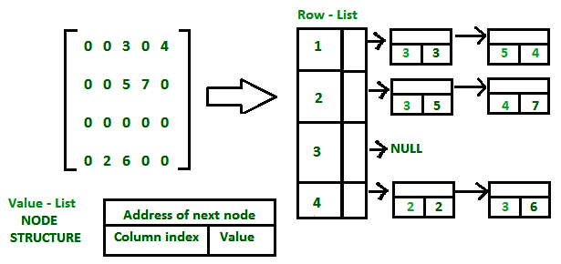
Matrices dispersas (lista enlazada por fila)
Qué tal usar las listas enlazadas de otra manera?
Similar a como trabajamos con las listas de adyacencia, se podría tener una lista que mantenga los índices de las filas.
Cada fila tendría una lista enlazada para almacenar los elementos
Este formato posee dos ventajas. Primero: es más fácil poder ubicar las elementos, ya que podemos ir directo a su fila. Segundo, el valor de la fila ya no se tendrá que repetir en cada nodo

Slide 10
0 | 1 | 2 | 0
0 | 0 | 0 | 5
2 | 0 | 0 | 0
0 | 3 | 0 | 2
0 | 0 | 1 | 3
1 | 0 | 0 | 0
0 | 3 | 0 | 1
0 | 2 | 0 | 0
0
1
2
3
3 | 3
1 | 1
0
1
2
3
2 | 3
1 | 1
2 | 2
0
1
2
3
3 | 3
2 | 1
3 | 5
3 | 5
0 | 1
0 | 1
0 | 2
1 | 3
0 | 2
1 | 3
3 | 1
3 | 1
1 | 5
1 | 3
3 | 2
3 | 2
1 | 2

Slide 11
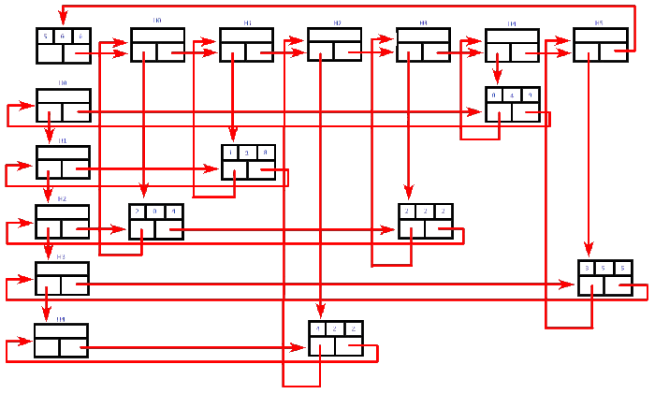
Matrices dispersas (representación enlazada)
Se utilizan tres tipos de nodos:
Detalle (opcional)
Cabecera
Elemento
El nodo detalle suele contener la cantidad de filas y columnas de la matriz, y punteros hacia abajo y al siguiente
Las cabeceras tienen su posición en la fila o columna y un puntero hacia abajo y al siguiente
El elemento contiene la posición, su valor no nulo y un putero hacia abajo y al siguiente

Slide 12
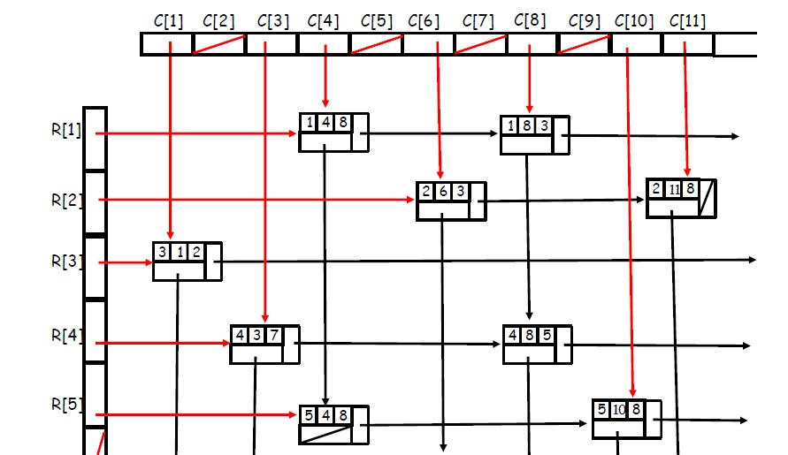
Matrices dispersas (representación enlazada)
Implementación
template <class T>
class Node {
public:
T data;
int pos_row;
int pos_col;
Node<T>* next_row;
Node<T>* next_col;
};
template <class T>
class SparseMatrix {
private:
vector<Node<T>*> rows;
vector<Node<T>*> cols;
int n_cols;
int n_rows;
};

Slide 13
Matrices dispersas (representación enlazada)
Diseñar el seudocódigo para las siguientes operaciones:
Insertar, eliminar y buscar
Obtener valor con sobrecarga de (i, j)
Comparar dos matrices
Suma y restar de matrices
Transpuesta de una matriz
Multiplicar de dos matrices
Constructor y destructor

Slide 14
Welcome to
Algorithms and Data Structures! - CS2100

